Slide 1
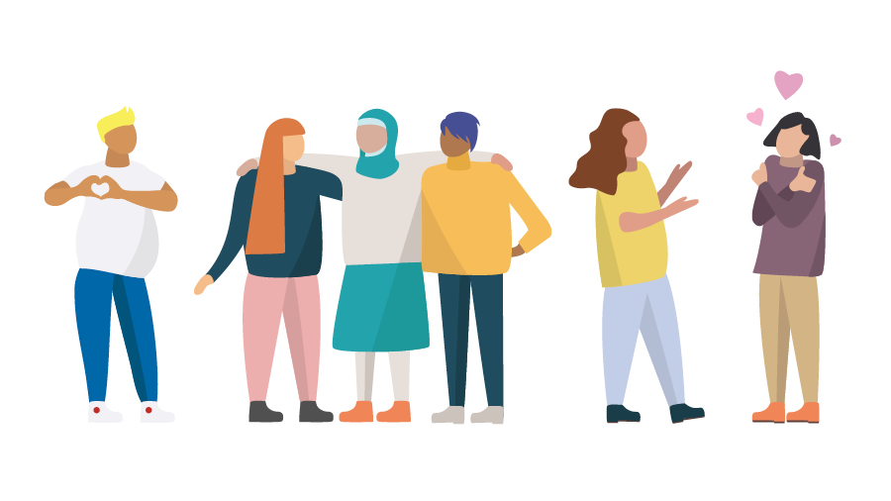
Kehonkuva
Maria ja Petra

Slide 2

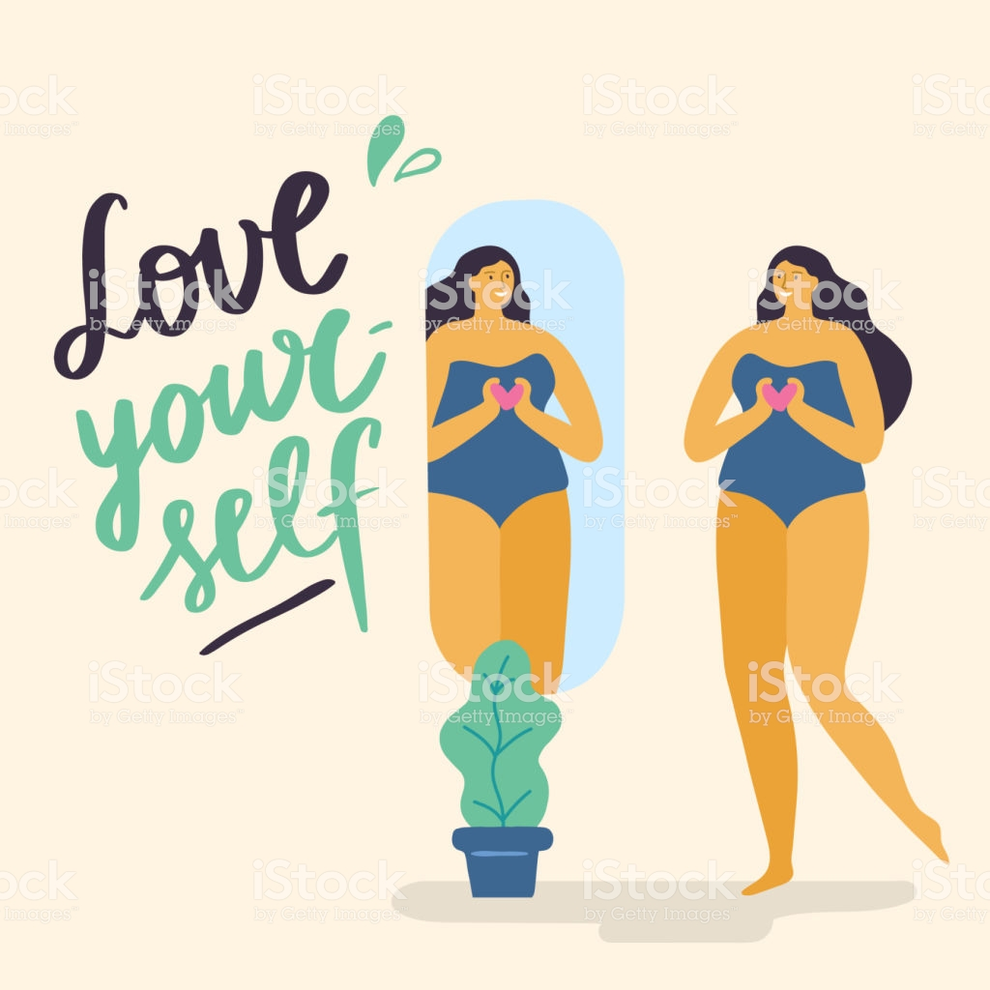
Mikä kehonkuva on?
Käsitys omasta kehosta muotoutuu jatkuvasti elämän myötä, ja siihen vaikuttavat mm. lapsuudessa ja murrosiässä läheisiltä saatu palaute, yhteisölliset esikuvat sekä globaalit terveysihanteet
Kroppasuhde kertoo siitä, miten me itse näytämme ja toteutamme kehoamme esim. pukeutuminen, lävistykset ja tatuoinnit

Slide 3

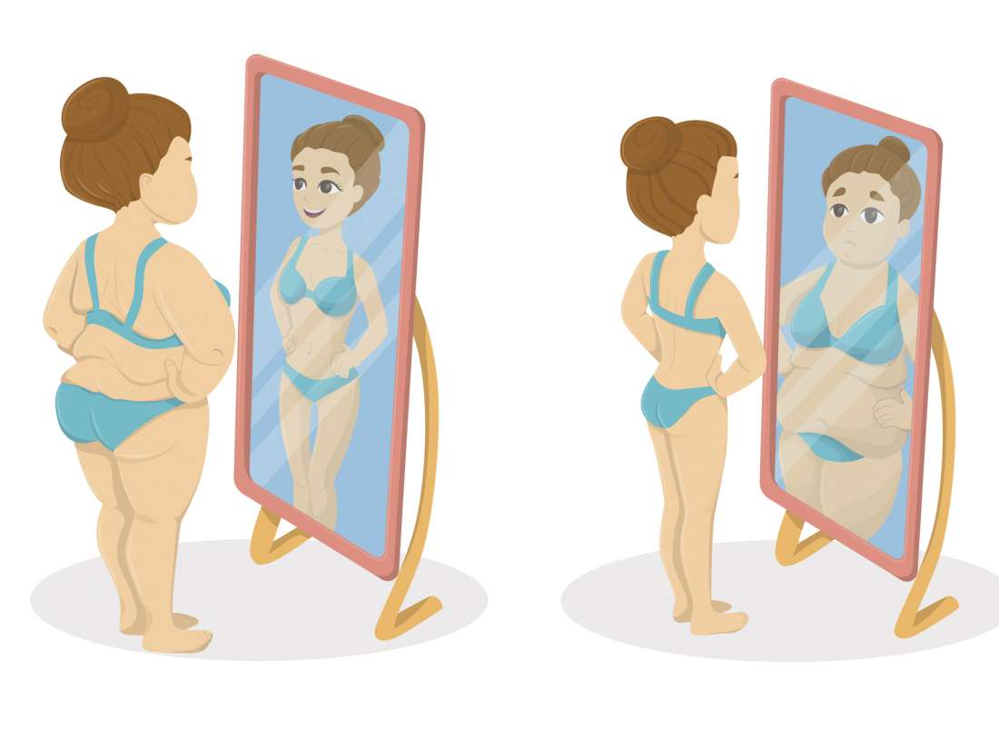
Miten näet oman kehosi?
Jokainen näkee kehonsa eritavalla, toiset saattavat nähdä kehonsa totuudenmukaisesti ja toisilla oma kehonkuva saattaa olla vääristynyt
Sen miltä kehosi näyttää ulospäin ei tarvitse määrittää miltä sinusta tuntuu sen sisällä

Slide 4
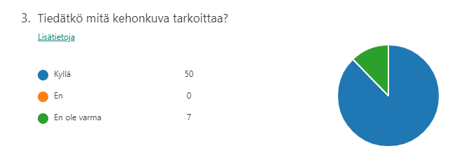
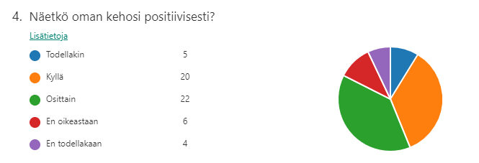
Kysely
Kyselyyn vastasi 57 henkilöä
Kyselyyn vastanneista suurin osa oli naisia (86%)
88% vastanneista tiesi mitä kehonkuva tarkoittaa

Slide 5
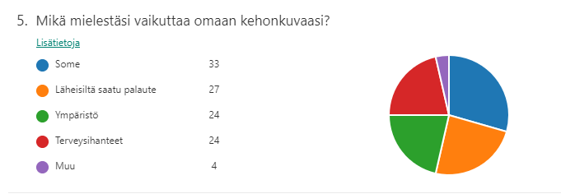
Mikä mielestäsi vaikuttaa omaan kehonkuvaasi?
Vastanneiden mielestä some ja läheisiltä saatu palaute vaikuttaa eniten
Myös ympäristö ja terveysihanteet ovat suuressa roolissa
Muutama vastanneista piti myös omaa ajattelutapaa tärkeänä

Slide 6
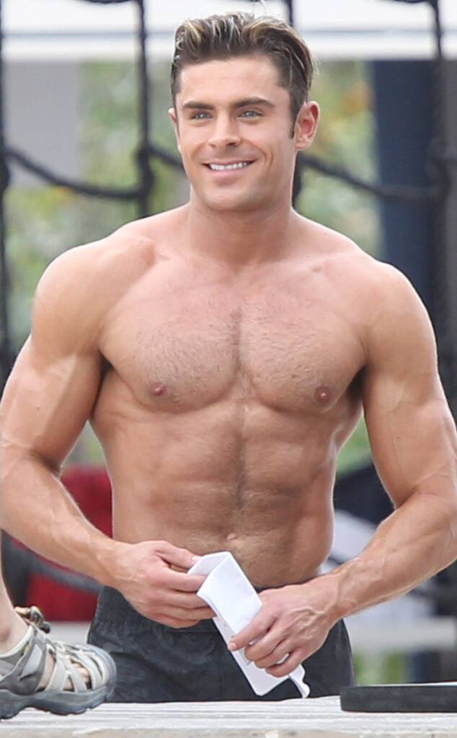
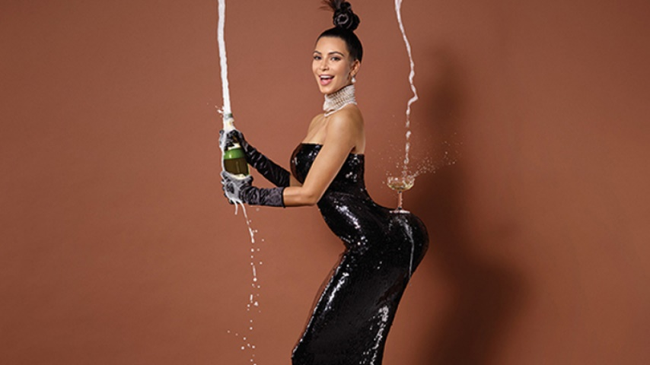
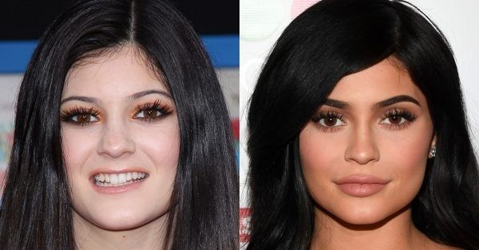
Media
Monet asiat voivat muokata omaa kehonkuvaa, joko negatiivisesti tai positiivisesti esim. Sosiaalinen media
Julkisuuden henkilöt luovat helposti ulkonäköpaineita ja epärealistisia ulkonäkö tavoitteita

Slide 7
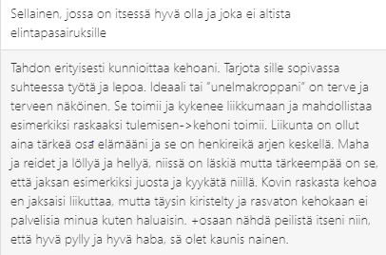
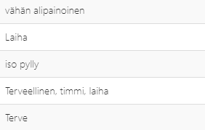
Mikä on ideaali kehotyyppisi?
Moni kyselyyn vastanneista ajatteli terveellistä kehonkuvaa ideaalina kehontyyppinä
  Monilla voi olla erilainen käsitys terveellisestä kehosta
Tärkeää oli myös sellainen keho missä itsellään on hyvä olla

Slide 8
Miten parantaa omaa kehonkuvaansa?
Älä vertaa itseäsi muihin
Älä seuraa mediassa vaikuttajia, jotka luovat ulkonäköpaineita
Keskity omiin parhaisiin puoliin
Älä puhu negatiiviseen sävyyn vartalostasi
Hyvinvointi ei sijaitse kiloissa, senteissä, kokolapuissa tai kilometreissä

Slide 9
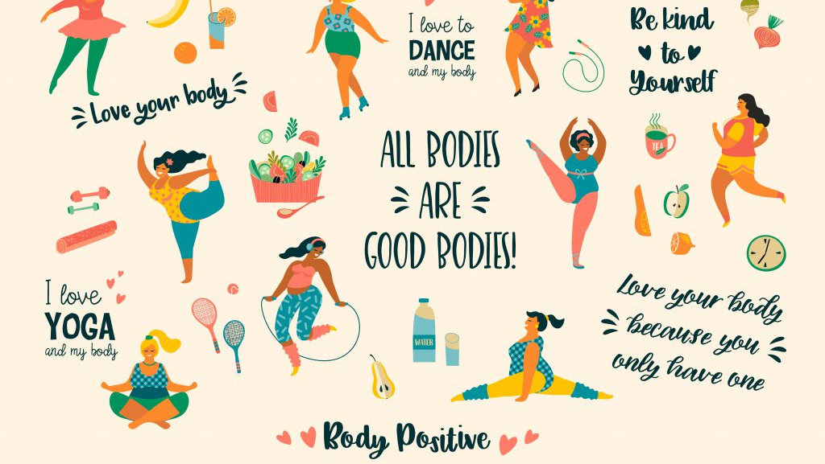
Think about aspects of your body that you are grateful for. This can be anything, including your health, physical appearance, or the functionality of your body. Try to come up with at least five things. Take a minute and really think about those things, picturing them in your mind. Once you have finished thinking about these things, choose at least three of them and write about why you are grateful for those things
Ajattele kehosi näkökohtia, joista olet kiitollinen. Tämä voi olla mitä tahansa, mukaan lukien terveytesi, fyysisen ulkonäkösi tai kehosi toiminnallisuutesi. Yritä keksiä ainakin viisi asiaa. Ota hetki ja mieti niitä asioita kuvailemalla niitä mielessäsi. Kun olet lopettanut miettimisen, valitse vähintään kolme niistä ja kirjoita miksi olet kiitollinen näistä asioista.

